Slide 1
dsaa互助课堂
Lecture1
导生：杨宗奇

Slide 2
课前声明
互助课堂仅作为老师讲课内容的解释和补充，请不要以听互助课堂取代听大课
互助课堂旨在帮助大家提升学业成绩，有困难之处欢迎讨论交流，但要杜绝抄袭、代写等行为。不要以可存留的方式分享代码，若有因此导致的查重时间，请当事人自己承担责任

Slide 3
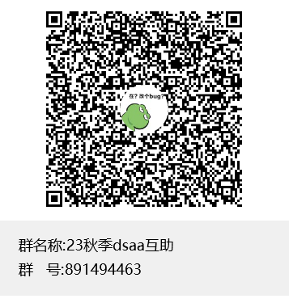
互助群

Slide 4
前言
本次开设dsaa互助课堂主要是希望能跟大家分享一些课堂上学不到的、并且非常实用的思路和技巧。
和对待大一JavaA的学生不同，对于计系的各位大二同学，如果代码有bug，请不要找我，八成不会帮你看。如果有思路方面的问题，我有时间可能会回复我的大致想法（不一定准确），以及引导你去往某个方面考虑。
另外希望大家在学习完该课程后也能继承互助精神，帮助以后的学弟学妹

Slide 5
目录
CONTENTS
01
02
复杂度分析
递推算法
03
工作概述
如何debug（进阶）
Whatever is worth doing is worth doing well. Whatever is worth

Slide 6
1
复杂度分析

Slide 7
什么是复杂度？
对于同一个问题，使用不同的算法，也许最终得到的结果是一样的，但在过程中消耗的资源和时间却会有很大的区别。
我们主要从算法所占用的「时间」和「空间」两个维度去考量算法的优劣
时间维度：是指执行当前算法所消耗的时间，我们通常用 「时间复杂度」来描述。
空间维度：是指执行当前算法需要占用多少内存空间，我们通常用「空间复杂度」来描述

Slide 8
如何描述一件事情的复杂度？
想要描述一个事情的复杂程度，必然要说明问题的规模，毕竟写完所有科目的作业肯定比只写单科作业花的时间要多。
因此我们需要用与问题规模相关的函数来描述一个事情所需要花费的时间，这个时间的单位并不明确，但可以大致地表示完成一个事情的花费。
函数的表达式可以很复杂，实际情况中我们也很难用函数精确地表示解决问题所需要的花费，我们又如何用其他方式来大致表示一个事情的复杂程度呢？

Slide 9
数量级表示
当n趋向于无穷大时，即使是10000n也会远小于n²，但n²和2n²的大小差距则是固定的两倍
当问题规模n趋向无穷大时，某个表达式的大小跟哪个表达式差距相近，那么就可以说这两个表达式的数量级是相同的。
这里的相近指的是只差常数倍，例如10000n和n即使差了10000倍，但他们也是同一数量级的，而n²和10000n在n无穷大时，前者是后者的无穷倍大。

Slide 10
数量级表示
函数的表达式可以很复杂，例如f(n)=123n³+21n²+23n+392，但是可以发现，当n无穷大时，整个表达式的数量级，仅跟其中数量级最大的项有关，该例子中f(n)的数量级即为n³
当然这是直觉上简单地判断一个表达式复杂程度的方式，我们接下来将学习数学上如何表示一个函数的复杂程度。

Slide 11
大O表示法
令f(n)和g(n)为两个与n有关的函数
当n趋向无穷时，如果存在一个常数c₁>0满足对于任意n≥c₂
f(n)≤c₁·g(n)
其中c₂是任何大于0的常数
则称f(n)的增长速度不超过g(n)，记作f(n)=O(g(n))
翻译一下就是f(n)的数量级小于等于g(n)
例如f(n)=123n³+21n²+23n+392，其就可以记作f(n)=O(n³)，因为其数量级最大为n³，当然也可以记作O(n⁴)，但一般我们希望表示其可能出现的最坏情况，因此往往都会记作其数量级。

Slide 12
大Ω表示法
令f(n)和g(n)为两个与n有关的函数
当n趋向无穷时，如果存在一个常数c₁>0满足对于任意n≥c₂
f(n)≥c₁·g(n)
其中c₂是任何大于0的常数
则称f(n)的增长速度不小于g(n)，记作f(n)=Ω(g(n))
其实就是大O的反向，就是f(n)的数量级大于等于g(n)

Slide 13
大Θ表示法
令f(n)和g(n)为两个与n有关的函数
如果同时满足f(n)=O(g(n))和f(n)=Ω(g(n))，则记作f(n)=Θ (g(n))
即f(n)的数量级即小于等于g(n)，又大于等于g(n)，那么f(n)和g(n)的表达式数量级相同。

Slide 14
复杂度表示
这样我们就有了规范表示问题复杂程度的方法。
首先我们得获得表示问题花费时间的函数表达式。
大O表示法：表示问题的最坏情况
大Ω表示法：表示问题的最好情况
大Θ表示法：表示问题的确切情况
在算法复杂度分析中，问题的复杂程度往往是变化的，并不能用一个固定的函数表达式来表示，因此，我们往往会用大O表示法来表示算法的复杂度，设计算法另其在最坏情况下仍能满足题目的时间要求。在复杂度表示时，我们通常忽略表达式前的常数。
常见数量级排序：n!>a^{n}>nª>log_{a}n>常数

Slide 15
算法时间复杂度分析
算法中消耗时间的基本操作
①赋值操作
②算术操作
③比较操作/分支判断
上述操作所消耗的时间各有不同，但为了估计算法所消耗的时间，我们将上述的操作都看成消耗1个单位时间，一般来说，计算机1s能运行1亿次上述操作。

Slide 16
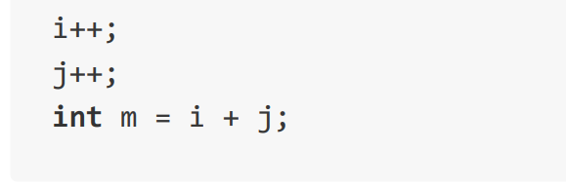
算法时间复杂度分析
分析算法的复杂度，首先我们得先根据代码获得用于表示算法花费时间的函数表达式，我们将每一次需要耗费时间的基本操作作为单位时间，来得到表达式。
然后根据刚才的定义得到函数的数量级，通过大O表示法表示其复杂度。
在上例中，不管n多大，都会进行4次操作，则f(n)=4，其复杂度为一个常数，常数复杂度我们统一记为O(1)

Slide 17
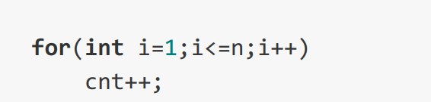
算法时间复杂度分析
在上例中，循环内容执行了n次，其中包含赋初始值、判断、自增，以及循环内的操作，总共应该是f(n)=3n+1
但是我们知道复杂度只跟数量级最大的有关，且不考虑前面的常数，因此我们在分析复杂度时，只看可能导致最大数量级的部分即可，这里最大的就是一重循环。不管循环里进行多少次O(1)的操作，总复杂度都为O(n)

Slide 18

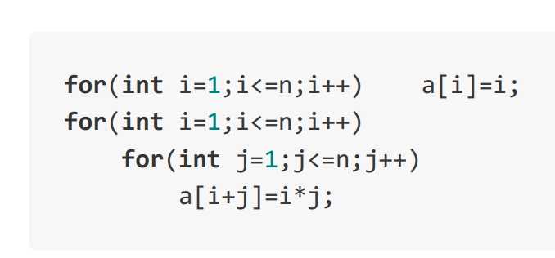
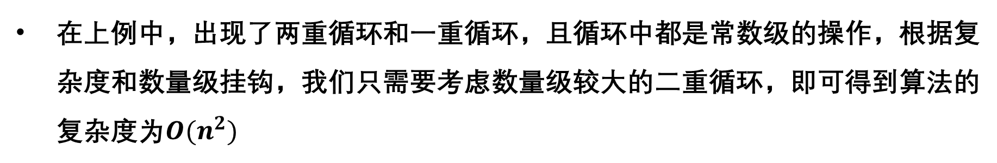
算法时间复杂度分析
在上例中，出现了两重循环和一重循环，且循环中都是常数级的操作，根据复杂度和数量级挂钩，我们只需要考虑数量级较大的二重循环，即可得到算法的复杂度为$O(n^{2})$

Slide 19
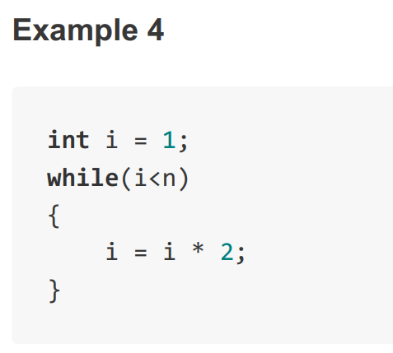
算法时间复杂度分析
在上例中，算法的运行次数即循环的次数，设为k，当循环退出时，i大于等于n，那么2^{k}<n，得到k<log₂n，因此k=O(logn)

Slide 20
算法时间复杂度分析
通过以上的几个例子我们会发现，复杂度的核心是表示算法运行次数的函数表达式
对于较为简单可以获得的函数表达式，我们可以快速根据循环来判断得到数量级
对于并不好获得的函数表达式，我们需要通过数学方法来得到表达式再判断其复杂度，当然，积累了经验后也可以快速判断某些算法代码的复杂度。
下面我们先做一些简单的复杂度分析练习。

Slide 21
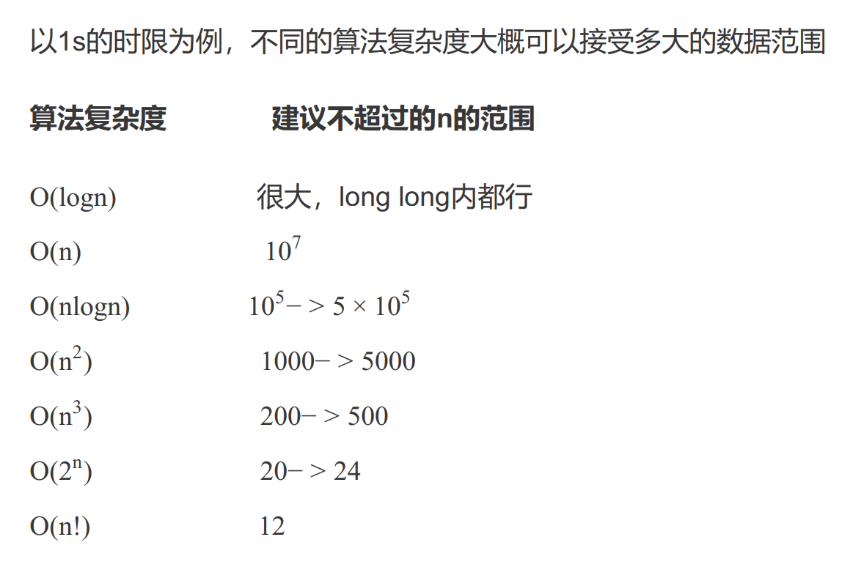
算法时间复杂度与数据规模

Slide 22
空间复杂度
空间复杂度是对一个算法在运行过程中临时占用存储空间大小的一个量度，同样反映的是一个增长趋势。
首先我们得了解计算机存储单元的大小。计算机中最小的存储单元为位(bit)
1Byte = 8bit 1KB = 1024Byte
1MB = 1024KB 1GB = 1024MB
以及各类变量所占的存储单元的大小
int = 4Byte longlong = 8Byte
char = 1Byte float = 4Byte
double = 8Byte

Slide 23
空间复杂度
一般算法题会提供64MB/128MB/256MB的空间限制，假设给出128MB的空间限制，估算可以放的下的int数组大小大约为3 × 107 所以不要随便乱开数组，不然算法对了也是白做。
空间复杂度相对于时间复杂度没那么被关注，但也是衡量一个算法的重要因素
我们往往会在空间和时间复杂度之间进行牺牲转换，来权衡我们的花费。

Slide 24
常数
常数指时间复杂度中数量级前的系数，比如n和10n它们的时间复杂度均为O(n)，但明显前者效率更高，在某些数据范围较大的题目中可能前者就能通过而后者就会TLE
在极少的情况下我们需要一些优化来减少常数，这个我们暂且不提，有兴趣的同学可以自行查找有关如下的资料
快读快写
快速取模
尽量少用浮点数

Slide 25
2
递推算法

Slide 26
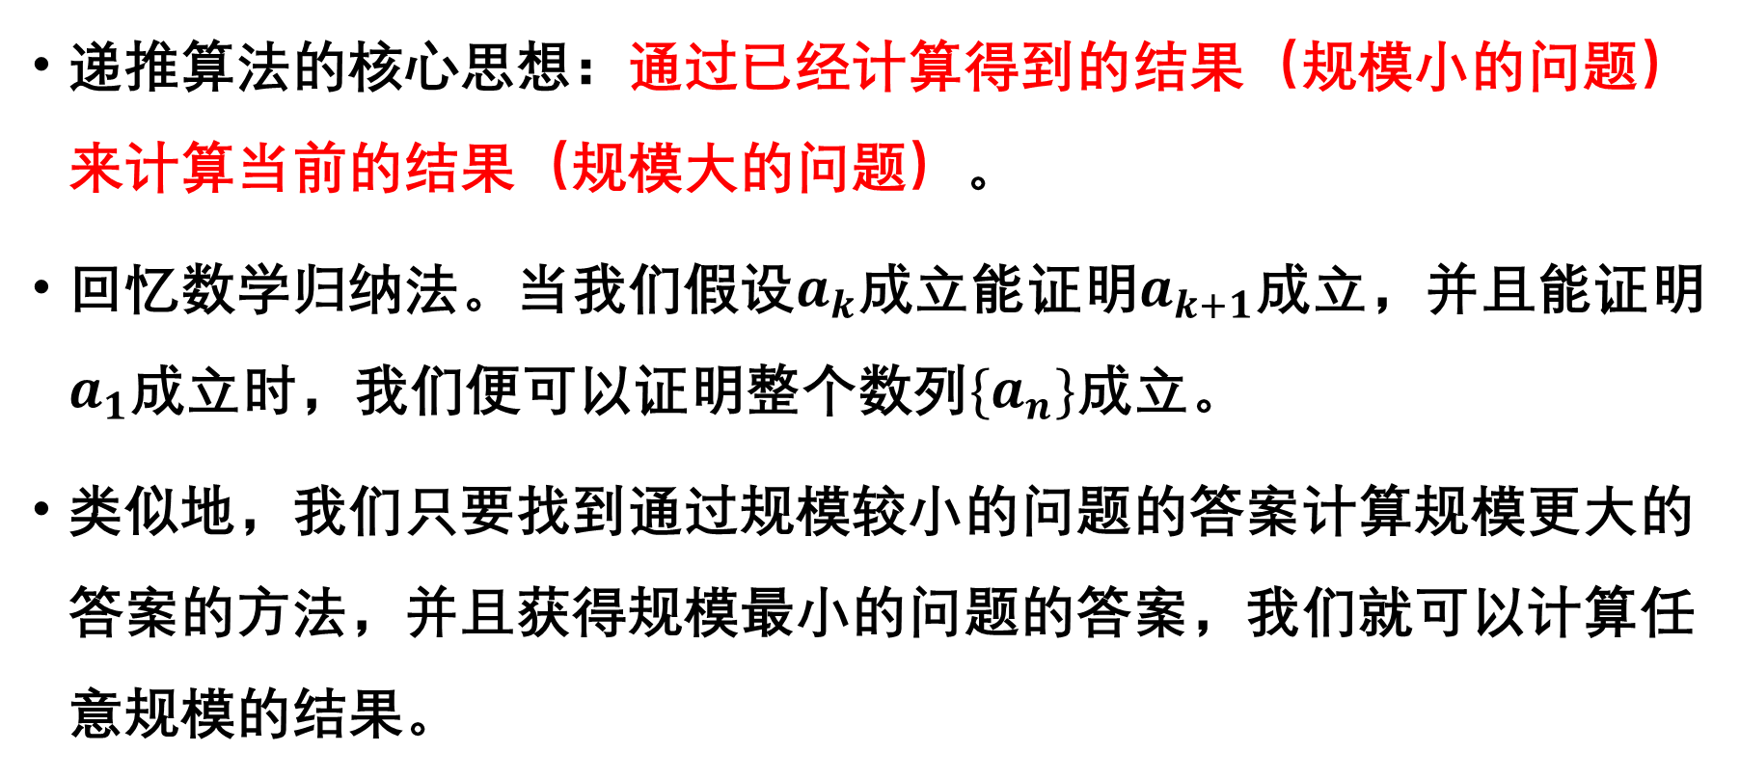
递推算法
递推算法的核心思想：通过已经计算得到的结果（规模小的问题）来计算当前的结果（规模大的问题）。
回忆数学归纳法。当我们假设$a_{k}$成立能证明$a_{k+1}$成立，并且能证明$a_{1}$成立时，我们便可以证明整个数列$\{a_{n}\}$成立。
类似地，我们只要找到通过规模较小的问题的答案计算规模更大的答案的方法，并且获得规模最小的问题的答案，我们就可以计算任意规模的结果。

Slide 27
递推算法
举个例子：我们要计算n!的值。
当n较大时，我们很难给出直接的答案，但是我们知道n!=(n-1)!*n,即假设我们知道了(n-1)!的阶乘，我们就可以计算出n!
那么我们知道了怎么通过(n-1)!计算出n!，又知道了1!=1，我们是否就可以从规模小的问题不断计算到规模大的问题，得到2!, 3!, 4!...最后得到n!
那么因为每个数的计算方法是一样的，我们便可以通过数组来存储数值，循环来模拟操作。

Slide 28
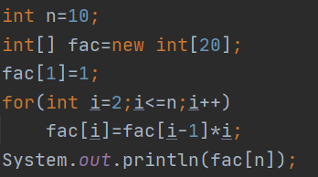
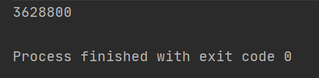
递推算法
循环结束后fac[i]就对应i!
如果目标是计算n!阶乘，通过循环计算出n!停止即可

Slide 29
递推算法
递推算法要素
①递推数组的含义
递推一般会利用到数组，我们要赋予数组具体的含义，便于我们思考如何表达递推公式。一般用下标i来表述，例如fac[i]表示i!
②递推公式
递推公式便是我们如何通过已经得到的小规模的问题计算得到当前规模问题(即fac[i])的结果。在设计递推公式前，要考虑计算到这一步我们已经获得了什么。
③递推初始条件
即规模最小的问题的答案，我们只要保证其正确性便可以用递推公式推出所有结果。

Slide 30
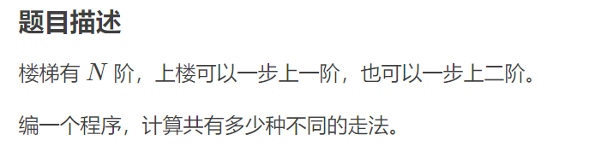
递推算法
洛谷P1255
考虑递推的三大要素，设计一个递推算法解决这个问题。
①递推数组表示什么？
②如何表达递推公式？
③怎样确定递推初始条件？

Slide 31
递推算法
①递推数组的含义
题目要求不同的走法，我们便定义step[i]表示走到第i层阶梯有几种走法。
②递推公式
当我们计算到step[i]时，我们已经获得了step[1…i-1]，从实际情况考虑方案，要走到第i阶，一定是从i-2或i-1走上来的，根据分类加法原理 step[i]=step[i-1]+step[i-2];
③递推初始条件
因为递推公式要调取到i-2，我们不希望i-2<=0，因此处理step[1]=1,step[2]=2的初始条件，从3开始递推即可。

Slide 32
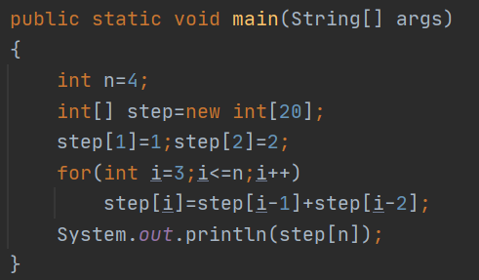

递推算法

Slide 33
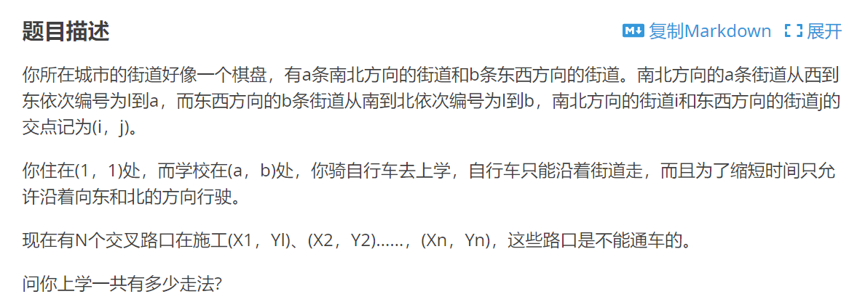
递推算法
洛谷P1958

Slide 34
递推算法
①递推数组的含义
题目要求不同的走法，我们定义step[i][j]表示走到(i,j)有几种走法。
②递推公式
先不考虑障碍。当我们计算到step[i][j]时，我们已经获得了step[1…i-1][1…j]以及step[i][1…j-1]，从实际情况考虑方案，要走到(i,j)，一定是从(i-1,j)或(I,j-1)走过来的，根据分类加法原理，step[i][j]=step[i-1][j]+step[i][j-1];
③递推初始条件
我们希望step[1][2]=step[0][2]+step[1][1]=1，step[2][1]=step[1][1]]+step[2][0]=1因为下标为0的地方初始化为0，因此只需要使step[1][1]=1即可确保递推的正确性。

Slide 35
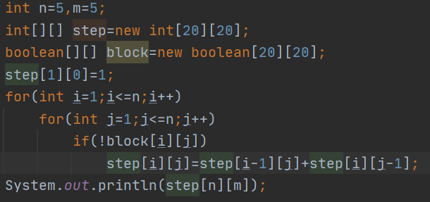
递推算法
然后我们考虑障碍的存在，如果(i,j)处有障碍，那么step[i][j]一定为0
再考虑其对其他点的影响，如果step[i+1][j]和step[i][j+1]通过step[i][j]加上的不同走法为0，其实就表示无法从(i,j)走到(i+1,j)和(i,j+1)，因此不会对递推的正确性造成影响。由于step初始值为0，因此我们遇到障碍点不调用递推公式，跳过它即可。

Slide 36
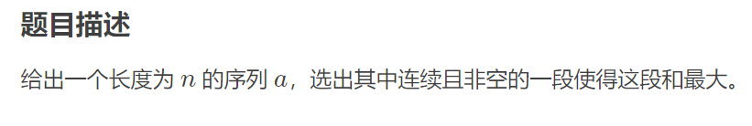
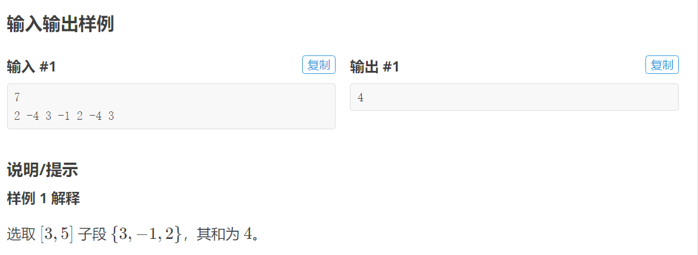
递推算法
太简单了？来看个更难的。
洛谷P1115

Slide 37
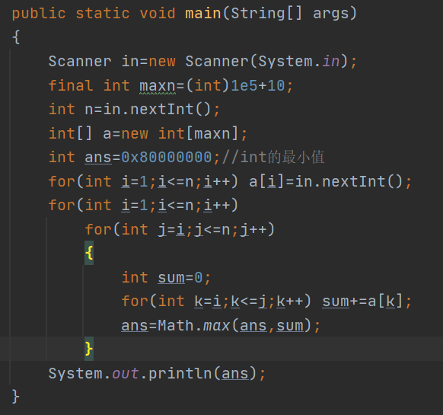
递推算法
如果不使用递推算法，我们会怎么做？
我们可以所有可能区间的左右端点，再用一个循环去计算每个区间的和，取这些区间和最大值即可。
缺点：需要使用3重循环，运行次数比较 多，时间效率低。

Slide 38
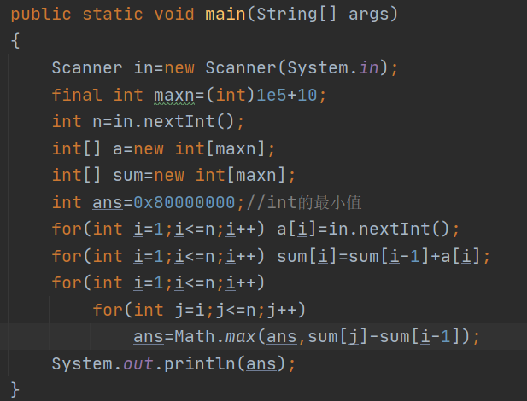
递推算法
我们能不能想办法把算法优化到2重循环？
答案是肯定的。我们考虑引入一个sum[i]数组，sum[i]表示a[i]中前i个数的和。
那么我们在确定了区间端点[i, j]之后，便不需要用循环去计算区间和， sum[i]-sum[j-1]便可以获得区间和。
处理出sum数组只需要一个1重循环。

Slide 39
递推算法
还能不能更快一点？
采用递推算法，可以将算法优化为1重循环。
我们的操作次数主要用在确定左右端点上，思考一下是否可以只确定一个端点便获取到正确的结果。
假设我们令f[i]表示以i为右端点，左端点任意的区间中，区间和的最大值，那么只要找出f[i]的最大值，就可以表示左右端点都任意的区间和的最大值。
这样我们只需要1个1重循环计算出f[i]，再用1个1重循环统计f[i]的最大值即可获得正确结果。
那如何算出f[i]呢？采用递推算法。

Slide 40
递推算法
①递推数组的含义
如上述分析，f[i]表示以i为右端点，左端点任意的区间中，最大的区间和的值。
②递推公式
计算f[i]时，已知f[1…i-1]。那么以i为右端点的区间，要么只有i一个元素，要么由i和左边的元素连在一起（i是必选的）。考虑后者，我们肯定希望连到一个区间和最大的，而这个最大的值正好已经计算好存在f[i-1]里。如果f[i-1]>0，我们就把其连接上。如果f[i-1]<0，那不如单有i一个元素值更大，因此我们就不连接。0时两者皆可。
因此递推公式为f[i]=a[i]+Math.max(f[i-1],0);
③递推初始条件
易得f[1]=a[1]，按该条件递推即可。

Slide 41
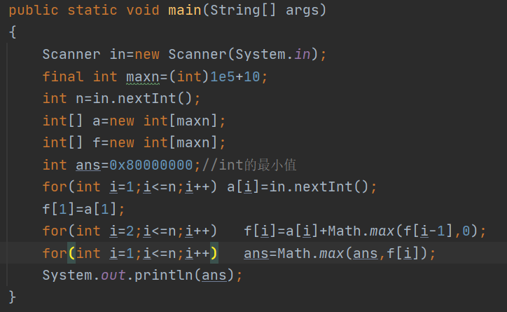
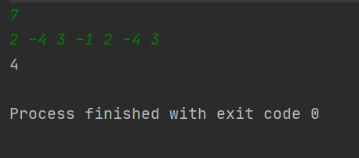
递推算法

Slide 42
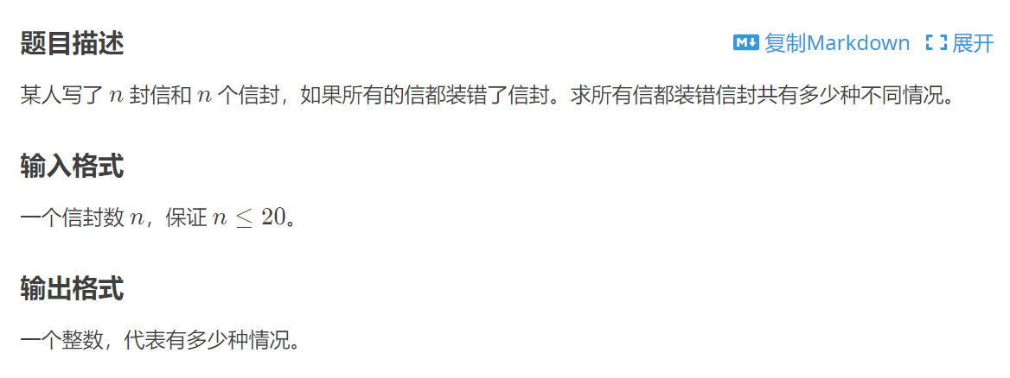
递推算法
下面是需要数学技巧的一些递推题
洛谷P1595

Slide 43
递推算法
①递推数组的含义
这是经典的错排题目，设计d[i]表示一共有i封信和i个信封，所有信都装错信封一共有多少种不同情况。
②递推公式
难点同样在递推公式。在考虑d[i]时，我们已经得到了d[1..i − 1]的值。假设i个信和信封全都是装对的，我们通过调换来使其实现错排。我们有两种调换方式

Slide 44
递推算法
1)将第i个信与前(i − 1)个中任意一个互换位置。这种情况下剩下的i − 2个在原位的信需要全部放错，即规模为i − 2的错排，方法为d[i − 2]
2)将第i个信放到前(i − 1)个中任意一个的信封里，假设为k(k <= i − 1)，即信i放到k信封里，但对应的信k不放回信封i里（放回即第一种互换的情况）。这样的话相当于信k应当在的位置是信封i，但要求它不放在信封i的位置，也就是题目错排的意思，只不过是换了一个规定位置，在数学上方法总数并没有差别。因此加上剩下的i − 2个信，一共有i − 1个信需要完成错排，即d[i − 1]中排法。
根据乘法原理和加法原理，一共有(i − 1)个位置可以选择互换，每个位置有如上两种换法，因此递推公式为d[i] = (i − 1) ∗ (d[i − 1] + d[i − 2])
③递推初始条件
为了防止计算时下标越界，我们应该处理d[0]和d[1]的值，根据实际意义,d[1] = 0，要正确的计算出d[2] = 1，则d[0] = 1

Slide 45
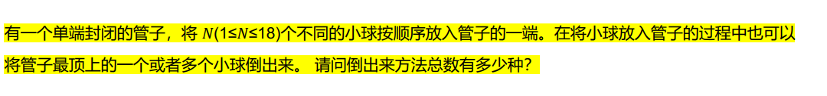
递推算法
洛谷P1044

Slide 46
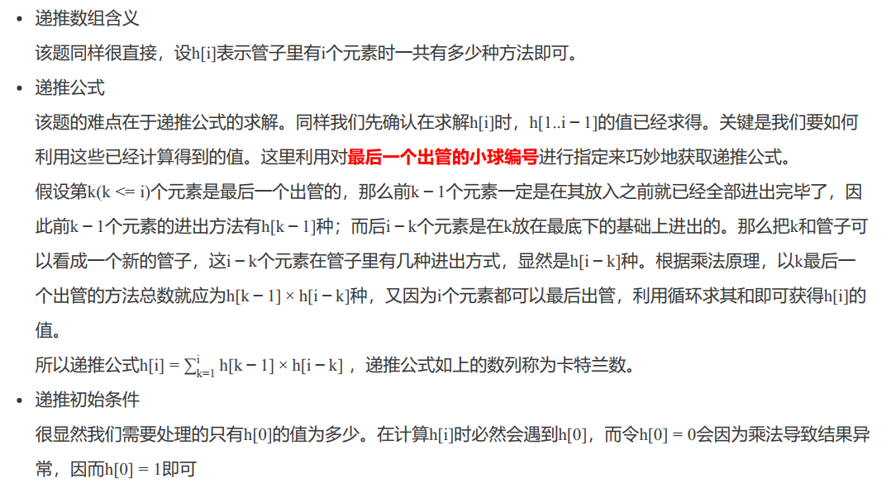
递推算法

Slide 47
3
如何debug（进阶）

Slide 48
如何debug
算法题的debug有一个一般的过程。
1、遇到的错误是运行错误、时间超限 运行错误：检查是否数组越界、除零错误，递归爆栈（比较少见），比较好解决 时间超限：大家会遇到的最多的错误之一，由于算法复杂度过高无法解决问题，但报的是时间超限而不是答案错误一般情况下你的这份程序是能得到正确答案的。
当你遇到时间超限并设计新的优化后的算法后，意料之内的你得到了一个答案错误
当面对答案错误时，最重要的是找到一份令你的程序出错的错误数据。
在大家这个阶段，如果你获得了一份错误数据，那么找出程序的错误（至少是让这份数据出错的错误）是你应该具备的能力。

Slide 49
如何找到错误数据
找错误数据一般有以下几个流程：
①先随便试几个较小的数据，手算出正确答案，然后跑程序验证。一般检验3、4个没问题后就放弃这种方式
②考虑特殊情况，题目的极端情况你的程序有没有考虑到、能否解决。同时一定要关注数据范围会不会超int，不开long long见祖宗，这是在设计程序时就应该想好的
③找老师索要数据，自己的程序跑一遍跟老师的标准答案校对。但可能令你出错的数据非常大，因此这种无法进行debug的数据是无效的，它只能告诉你代码错了的残酷事实，而且还在嘲讽你无法解决ovo

Slide 50
如何找到错误数据
那么如何找到令你出错且适合debug的范围较小的数据呢？
在某些特定条件下可以采用以下的方式。
前提条件：
①该题可以用复杂度较高的暴力算法解决
②该题的数据容易自己构造

Slide 51
程序对拍
你需要拥有：
①一份能跑出正确答案的代码（可以复杂度比较高）
②一份生成题目数据的代码
③一份复杂度较低但答案错误的优化代码
④一个自动比较两份代码结果的代码
整体的思路是采用文件操作，造数据的代码将生成数据到data.in文件，正确的代码和待debug的代码分别跑这个数据，分别输出到data.ans和data.out中，然后利用另一份代码比对两个文件内容是否一致，否则重复上述步骤，直至答案不同则为找到错误数据

Slide 52
程序对拍
其中正确答案的代码就是你超时但正确的代码
然后你需要会造数据
造数据并不总是一件简单的事，有的时候造合理并可用的数据比完成题目本身还难。但是一般来说还是比较容易解决的，只要会利用随机数函数，分析题目要求，实现题目限制即可。
造的数据一般数据范围比较小，用于找出错误数据debug
当然当你解决bug之后，也可以利用这个系统进行大数据的对拍，以此来验证你程序的正确性。

Slide 53
程序对拍
自动比较程序推荐使用C++，因为其system()函数可以直接调用命令行并获取返回值，没有接触过C++也没关系，对拍比较程序非常简单，你肯定能看懂。
我们利用system(“fc data.ans data.out”)调用windows命令行中的fc命令，当两个文件的内容相同时，会返回0，不同时返回1
Mac和linux系统中没有fc，而是用diff指令，相同返回0，不同返回1
利用这个机制我们就可以写一个循环让其运行到比较出不同时再停止，那么此时data.in中的数据就是令你出错的数据，其正解和你的程序跑出的错误结果也就在对应的文件中。

Slide 54
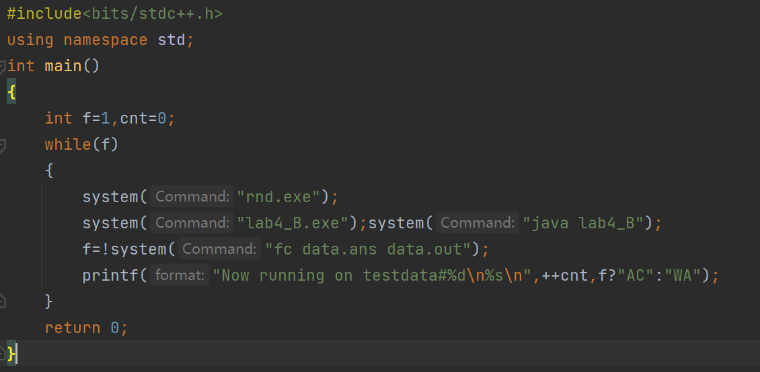
程序对拍

Slide 55
程序对拍
这里除了自动对拍需要用C++写（java没有很好的直接调用命令行的方法），其他的文件可以是C++和java可执行文件中的任意一种
C++的可执行文件是.exe，直接调用即可运行
Java的可执行文件是.class，需要以”java 文件名”形式调用
Mac端没有.exe文件，可能得用g++编译器调用
所有需要调用的程序请跟对拍程序的可执行文件放在同一个目录下，否则文件路径需要修改到文件所在的正确路径。
所有程序写好或修改之后，请先编译一下重新生成可执行文件
然后我们就可以愉快的对拍了！

Slide 56
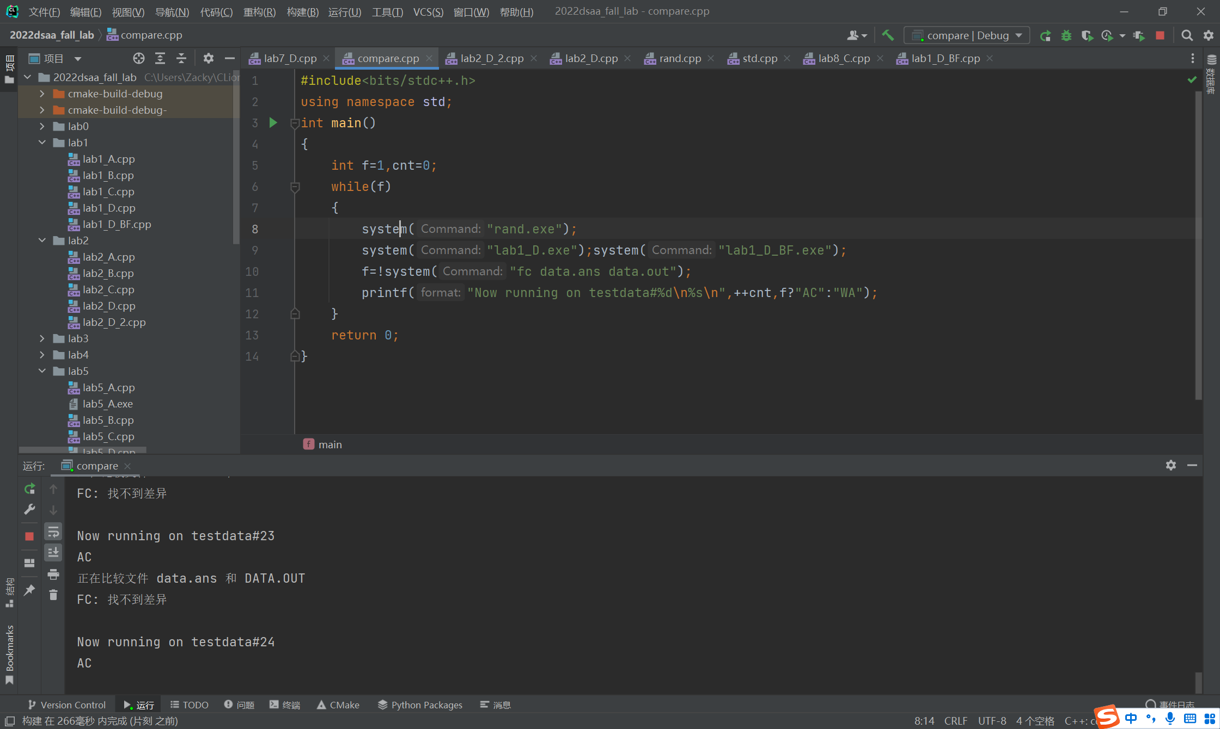
程序对拍

Slide 57
注意事项
构建一个自动对拍系统是一个工作量还蛮大的事情，但第一次写完之后留下模版之后只需要替换文件即可，推荐大家尝试。但除非非常难找bug，一般不动用对拍
请不要拿别人通过的程序对拍，这本质上也是一种抄袭，被发现后果自负
有些题目并不能用暴力方法解决，那对于这种题就只能自求多福了。
但大部分情况下这是一个很好用的找错误数据的方法，试一下也许你会爱上它。

Slide 58
Thanks for watching

